Slide 1
3. prednáška (5.10.2011)
Cykly, funkcie a referencie
Počúvajme, čo nám objekty hovoria

Slide 2
Čo už vieme...
Vytvoriť objekt nejakej triedy pomocou new a komunikovať s ním pomocou na to určenej „komunikačnej“ premennej
Vytvoriť vlastnú triedu rozširujúcu triedu Turtle a popridávať do nej nové metódy
Pracovať s premennými primitívneho typu na uloženie čísel (int, byte, short, long, double, float) a pravdivostnej hodnoty (boolean)
vieme zapisovať aritmetické a logické výrazy, rozumieme ich vyhodnocovaniu
Poznáme podmienkový príkaz (if-else)

Slide 3
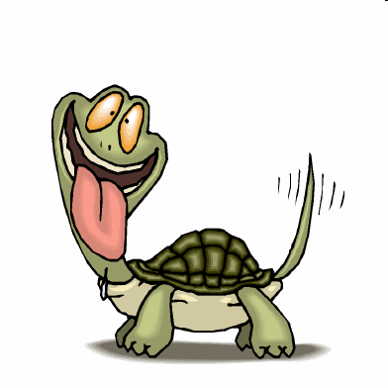
Zbesilá kockáčka (1)
Štandardná náhodná pochôdzka:
Chceme, aby sa korytnačka neotáčala akýmkoľvek smerom, ale iba o násobok 90 (t.j. 0, 90, 180, 270, 360, …)
public void nahodnaPochodzka(int pocetKrokov) {
for (int i=0; i<pocetKrokov; i++) {
this.setDirection(Math.random() * 360);
this.step(10);
JPAZUtilities.delay(30);
}
}

Slide 4
Zbesilá kockáčka (2)
Aké náhodné uhly otočenia chceme:
0=0*90, 90=1*90, 180=2*90, 270=3*90, 360=4*90, …
Ako vygenerovať náhodné celé číslo medzi 0 až 3?
Potrebujeme generátor náhodných celých čísel - Math.random() dáva len reálne z intervalu <0, 1)
int nasobok = Math.random()*4;
Do premennej na celé čísla nevieme uložiť reálne číslo!
Náhodné reálne číslo z <0, 4)

Slide 5
Pretypovanie
Java umožňuje meniť hodnoty jedného typu na iný typ pomocou pretypovania hodnoty
Implicitné („automatické“):
Java dokáže zmeniť celé číslo na reálne:
Explicitné („musí chcieť programátor“)
Java na požiadanie dokáže zmeniť reálne číslo na celé orezaním desatinnej časti:
int c = 10;
double r = c;
double r = 10.8231;
int c = (int)(r);
V c bude 10

Slide 6
Zbesilá kockáčka (3)
int uhol = 90 * (int)(Math.random()*4);
Na aký typ chceme zmeniť hodnotu (funguje aj s inými typmi ako byte, long, …)
Akej hodnote chceme zmeniť typ
Pozor: Pri zmene z double na int sa hodnota oreže, nie zaokrúhli!
this.turn(uhol);
Keďže turn čaká ako parameter double, tu sa udeje implicitné (automatické) pretypovanie z int na double.

Slide 7
Chceme viac matematiky!
Math.abs(cislo) – absolútna hodnota čísla
Math.sqrt(cislo) – odmocnina
Math.sin(uhol) – sínus uhla v radiánoch
Math.PI – číslo π
Math.round(cislo) – zaokrúhlenie reálneho čísla na celé
double cislo = 3 * Math.sqrt(2);
cislo = Math.sqrt(Math.sin(cislo));

Slide 8
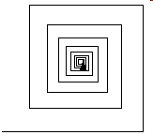
Štvorcová špirála (opäť)
Naučme korytnačku metódu
public void stvorcovaSpirala()
ktorá nakreslí štvorcovú špirálu. Počiatočný rozmer je 150 a každým krokom sa dĺžka kroku (strany) zníži o 10 %.
Koľko krokov máme spraviť?
Možné riešenie: Kreslíme, kým je krok „vidieť“ – kroky menšie ako 1 sa javia ako bod, t.j. nie je ich vidieť.
Koľko to je ale krokov?

Slide 9
Opakovanie riadené podmienkou
while (podmienka) {
príkazy cyklu
}
Kým je podmienka splnená, tak sa príkazy cyklu neustále opakujú ...
Podmienka je nejaký logický výraz, ktorý sa testuje pred každým (opakovaným) vykonaním príkazov cyklu.
while (aktualnyKrok >= 1) {
…
}

Slide 10
Keď je koniec v nedohľadne
Riziko cyklov riadených podmienkou je to, že sa zmýlime a podmienka bude splnená stále ...
... stále splnená podmienka = nikdy nekončiaci (nekonečný) cyklus ...
int k = 100;
while (k > 10) {
this.moveTo(k, 30);
}

Slide 11
For cyklus pod drobnohľadom
for (int i=0; i<10; i++) {
príkazy cyklu
}
Vytvorí sa premenná i typu int, ktorá „žije“ len počas for-cyklu. Premenná i je inicializovaná na hodnotu 0.
Podmienka, ktorá musí byť splnená, aby sa príkazy cyklu vykonali.
Čo sa má stať, po každom vykonaní príkazov cyklu (zvyčajne sa zvýši hodnota riadiacej premennej cyklu o 1)
Premennú i zvykneme nazývať riadiacou premennou cyklu.

Slide 12
Dôsledky
Aktuálna hodnota premennej i sa mení pri každej iterácií (opakovaní) cyklu
for (int i=0; i<10; i++) {
príkazy cyklu
}
i = 0, 1, 2, 3, 4, …, 9
Hodnotu premennej i vieme využiť v príkazoch cyklu (viac na cvičeniach)
Poznámka: s for-cyklami ide robiť aj iné programátorské „zverstvá“, ale my ich robiť nebudeme ...

Slide 13
Príkazy break a continue
Príkazom break; vieme okamžite ukončiť vykonávanie celého cyklu
Príkazom continue; vieme okamžite ukončiť vykonávanie aktuálnej iterácie (opakovania) cyklu.
while (true) {
nejaké príkazy
if (this.distanceTo(100, 100) > 200) {
break;
}
nejaké príkazy
}
Ak je splnená podmienka, ihneď ukončíme vykonávanie cyklu.
break a continue sa vzťahujú na najbližší cyklus

Slide 14
do-while (len pre informáciu)
do-while – cyklus s podmienkou na konci (v praxi sa využíva najmenej):
do {
príkazy cyklu
} while (podmienka);
Podmienka sa testuje až po vykonaní príkazov v tele cyklu.
Dôsledok: príkazy do-while cyklu sa vykonajú vždy aspoň raz.
Obľúbená štátnicová otázka:
Vieme sa bez niektorého z troch typov cyklu zaobísť? Prečo?

Slide 15
Metódy, ktoré počítajú …
Mnoho korytnačích metód vráti (vypočíta) nejakú hodnotu
getX() – vráti aktuálnu x-ovú súradnicu korytnačky
getDirectionTowards(double, double) – vráti smer k danému bodu
distanceTo(double, double) – vráti vzdialenosť korytnačky k danému bodu
Skúmajme ďalšie metódy cez Object Inspector ...

Slide 16
Ako naučiť metódy vrátiť hodnotu?
public double stvorcovaSpirala() {
}
Postup:
Namiesto void napíšeme typ hodnoty (int, double, float, byte, …), ktorú vracia metóda
void = vraciam nič („len spravím to, čo treba“)
Typ hodnoty, ktorú vracia metóda

Slide 17
Príkaz vrátenia hodnoty
Na vrátenie hodnoty použijeme príkaz return:
return prejdene;
Hodnota v príkaze return musí byť kompatibilná s deklarovaným typom návratovej hodnoty!
return ukončuje vykonávanie metódy!
Hodnota, ktorú chceme vrátiť (vypočítať) z aktuálneho vykonania metódy

Slide 18
Na čo treba pamätať
Vykonanie príkazu return ukončuje ďalšie vykonávanie príkazov metódy.
Každá metóda, ktorá nevracia void, musí každé svoje vykonanie skončiť príkazom return (Java to prísne kontroluje).
Vrátená hodnota musí byť kompatibilná s definovaným typom návratovej hodnoty
metóda definovaná ako metóda vracajúca int nemôže vrátiť reálne číslo (double hodnotu)
Príkaz return; možno použiť v metódach vracajúcich void na okamžité ukončenie metódy.

Slide 19
Korytnačka - vedec
Naučíme korytnačky zaujímavé počty:
nájsť počet deliteľov zadaného celého čísla
číslo A je deliteľné číslom B ak A % B == 0
nájsť najväčšieho spoločného deliteľa dvoch čísel
zistiť, či je číslo prvočíslo
spočítať počet cifier zadaného celého čísla
...

Slide 20
Práca s celými číslami - finty
Posledná cifra:
123 % 10 = 3, 34 % 10 = 4, 12345 % 10 = 5
Posledná cifra čísla v premennej c: c % 10
Skrátenie čísla o poslednú cifru:
123 / 10 = 12, 34 / 10 = 3, 12345 / 10 = 1234
Vytvorenie čísla, ktoré vznikne odstránením poslednej cifry: c / 10 (celočíselné delenie)
Pridanie poslednej cifry:
123 ◄ 8 = 123 * 10 + 8 = 1230 + 8 = 1238
cislo = cislo * 10 + cifra;

Slide 21
Ciferný súčet
Ciferný súčet čísla 294 = 2 + 9 + 4 = 15
public int cifernySucet(int cislo) {
int vysledok = 0;
while (cislo > 0) {
int cifra = cislo % 10;
vysledok = vysledok + cifra;
cislo = cislo / 10;
}
return vysledok;
}
Vyberieme poslednú cifru
Cifru pripočítame k výsledku
Vyrobíme nové číslo, ktoré bude skrátené o poslednú cifru

Slide 22
Nech aj ľudia chápu!
Programy treba písať tak, aby bol čitateľné a prehľadné ... nielen pre Javu ale aj pre ľudí
// vyberieme poslednu cifru
int cifra = cislo % 10;
// pridame cifru do suctu
vysledok = vysledok + cifra;
// skratime cislo o poslednu cifru
cislo = cislo / 10;

Slide 23
Komentáre
Všetky znaky za dvojicou znakov // až do konca riadku sú považované za komentár
Všetky znaky medzi dvojicou znakov /* a */ sú považované za komentár
Komentáre môžeme písať kdekoľvek …
Komentujte svoje programy !!!

Slide 24
Vypisovanie „do Eclipse“
Niekedy sa nám hodí vyskúšať metódy aj bez použitia Object Inspectora...
Vypisovať vieme aj „do Eclipse“:
System.out.println(Math.PI*8);
System.out.println(albert.cifernySucet(293));
System.out.println("Ahoj svet");
Ak chceme vypísať nejaký text, dáme ho do úvodzoviek ""

Slide 25
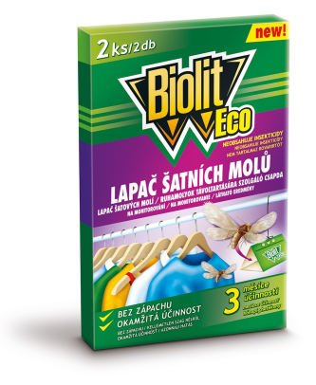
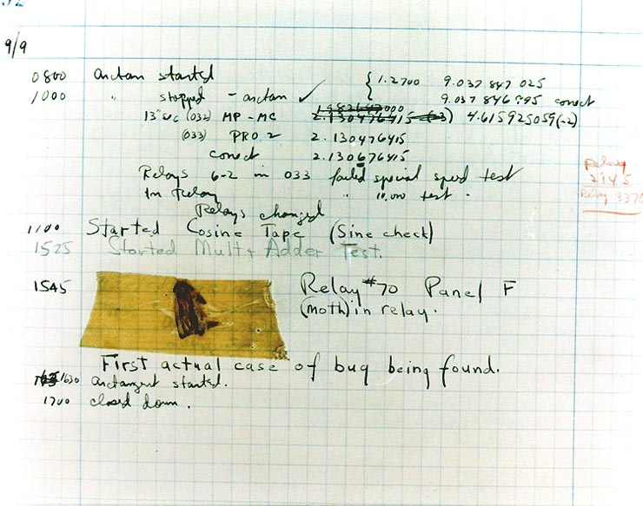
Debugovanie
Debugovanie = ladenie, trasovanie, krokovanie
Človek je tvor omylný, počítač naštastie nie ...
Zvládnutie debugovania je nevyhnutné pre vývoj väčších programov ...
Ukážka ...

Slide 26
Premenné v Jave (opäť)
dva typy premenných v Jave:
primitívneho typu
int, byte, short, long, double, float, boolean a char
okrem char poznáme všetky ...
životná misia: uchovávať jednoduchú hodnotu
referenčného typu
životná misia: referencovať objekty (umožniť komunikáciu s objektami)
WinPane plocha;
Premenná plocha schopná referencovať objekty triedy WinPane

Slide 27
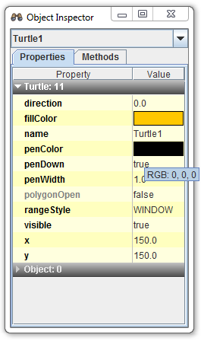
Referencia
Referenčné premenné
„svet objektov“
ObjectInspector oi;
oi
Turtle jozko;
jozko
WinPane plocha;
plocha
Referenčná premenná obsahuje referenciu (odkaz, prepojenie) na nejaký objekt …

Slide 28
Deklarácia referenčnej premennej
WinPane plocha;
Referenčná premenná nemôže referencovať hocijaké objekty!
Ako každá iná premenná, aj referenčná premenná musí byť pred prvým použitím najprv inicializovaná.
Objekty akej triedy môžu byť referencované z vytváranej premennej
Názov premennej

Slide 29
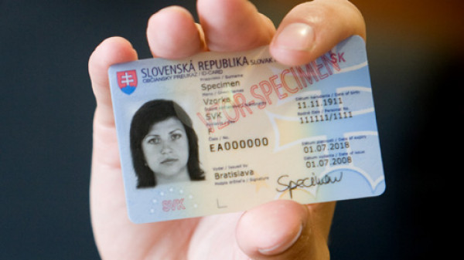
Metafora referencie (1)
Každý človek na Slovensku je jedinečne identifikovaný rodným číslom, ktoré mu je pridelené pri narodení...
Každý objekt vytvorený vo „svete Javy“ je identifikovaný „javackym rodným číslom“
Niektoré objekty prezradia svoje „javacke rodné číslo“ cez metódu toString
„javacke rodné číslo objektu“

Slide 30
Metafora referencie (2)
Premenná cislo je schopná uchovať jedno celé číslo
int cislo;
boolean platnost;
WinPane plocha;
Premenná platnost je schopná uchovať pravdivostnú hodnotu
Premenná plocha je schopná uchovať „rodné číslo“ jedného java-objektu triedy WinPane alebo špeciálnu hodnotu null
2e257f1b

Slide 31
Hodnoty referenčnej premennej
V referenčnej premennej môže byť uložené:
referencia na objekt („rodné číslo objektu“)
null – špeciálna hodnota hovoriaca, že premenná neobsahuje referenciu na žiaden objekt
plocha = null;
if (plocha != null) {
Premenná plocha nereferencuje žiaden objekt (triedy WinPane).
Test, či referenčná premenná niečo referencuje (jej hodnota nie je null)

Slide 32
Vytvorenie objektu (1)
Objekty (vo „svete objektov“) vytvárame príkazom new, výsledkom operácie je referencia („rodné číslo”) na vytvorený objekt.
new WinPane();
Názov triedy, ktorej objekt požadujeme vytvoriť

Slide 33
Vytvorenie objektu (2)
Konštruktor
špeciálna „vec“, ktorá vytvára a inicializuje objekt danej triedy
konštruktor môže mať parametre, ktoré sa zadávajú do zátvoriek () pri vytváraní objektu
trieda môže mať viacero konštruktorov líšiacimi sa zoznamom parametrov
new WinPane();
new WinPane(400, 400);
Parametre konštruktora = upresnenie, aký objekt chceme vytvoriť

Slide 34
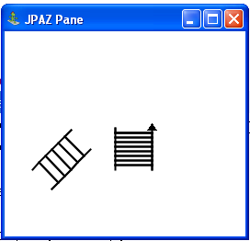
Priradenie referencií
WinPane plocha1;
plocha1 = new WinPane();
WinPane plocha2;
plocha2 = plocha1;
Na konci budú premenné plocha1 a plocha2 referencovať ten istý objekt.
plocha1
„rodné číslo“: 2d25ff1e
2d25ff1e
2d25ff1e
plocha2

Slide 35
Metafora referencie (3)
Vytvorí sa premenná plocha schopná uchovať „rodné číslo“ objektu triedy WinPane
WinPane plocha;
plocha = new WinPane();
…
plocha.clear();
Vytvoríme objekt triedy WinPane a jeho „rodné číslo“ uložíme do premennej plocha.
Objektu, ktorého „rodné číslo“ je aktuálne uložené v premennej plocha, povieme, aby vykonal metódu clear.

Slide 36
Rovnosť referencií
if (plocha1 == plocha2) {
}
Testujeme, či referenčné premenné plocha1 a plocha2 referencujú (ukazujú na) ten istý objekt.
Metafora: testujeme, či plocha1 a plocha2 uchovávajú rovnaké „rodné číslo“

Slide 37
Na čo treba pamätať
Nie je pravda, že neinicializovaná premenná referenčného typu obsahuje null. Premenná je jednoducho neinicializovaná (okrem priradenia s ňou nemožno nič robiť)
Objekty vieme len vytvoriť, nevieme ich zničiť
Ilúzia vytvorená Javou: objekty žijú večne (resp. kým program neskončí)
...narozdiel od lokálnych premenných
Jeden objekt môže byť referencovaný z viacerých premenných
Ak na objekt neexistuje referencia, nedokážeme s ním komunikovať – objekt je stratený.

Slide 38
Znaky
Na ukladanie znakov (primitívna hodnota) slúžia premenné typu char
char znak = 'a';
Znakové literály (konkrétne znakové hodnoty) píšeme medzi apostrofy 'a', 'A', ',', ' ',...
Do premennej typu char vieme uložiť ľubovoľný z prvých 65536 znakov kódovania UNICODE (národné znaky, azijské znaky, ...) = pre nás skoro hocičo, čo nám napadne
viac o kódovaní a špeciálnych znakoch na budúcej prednáške...

Slide 39
Keď jeden znak nestačí
V praxi je jeden znak málo, potrebujeme uchovávať postupnosti znakov...
postupnosti znakov vytvárajú slová, vety, ...
Znakový reťazec = postupnosť znakov
V Jave sa znakové reťazce uchovávajú v objektoch
kým niektoré objekty kreslia, iné zas slúžia na uchovávanie údajov...

Slide 40
Znakové reťazce
Reťazec vieme uložiť v objekte triedy String
String s = new String("Ahoj");
Reťazcový literál (konkrétna hodnota), znaky sa píšu medzi úvodzovky " ".
Referenčná premenná s referencuje vytvorený objekt triedy String (uchováva jeho „rodné číslo“)
Vytvoríme objekt triedy String, ktorého „životným cieľom“ bude uchovanie 4-znakového reťazca "Ahoj"

Slide 41
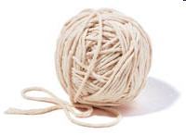
Prieskum triedy String
ObjectInspector oi = new ObjectInspector();
String s = new String("Java");
oi.inspect(s);
Skúmajme metódy objektov triedy String ...
Čo robia metódy charAt a length?

Slide 42
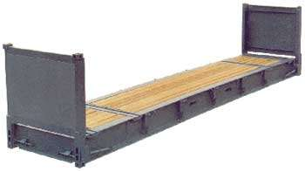
Výsledky krátkeho výskumu
charAt(int) – vráti znak na i-tej pozícii, znaky sú číslované od 0
length() – vráti dĺžku reťazca
J
charAt(0)
Java
4
length()
charAt(1)
a

Slide 43
Počet výskytov písmena (1)
Chceme naučiť korytnačku spočítať počet výskytov písmena 'a' v reťazci ...
V reťazci "Java" sa 'a' vyskytuje 2-krát
public int pocetVyskytovA(String s)
Vrátiť chceme (celé číslo) vyjadrujúce počet výskytov znaku a v „spracovávanom“ reťazcovom objekte.
Parametrom je referencia na objekt reťazca („rodné číslo reťazca“), v ktorom počítame výskyty znaku a

Slide 44
Počet výskytov písmena (2)
public int pocetVyskytovA(String s) {
int pocet = 0;
for (int i=0; i<s.length(); i++) {
if (s.charAt(i) == 'a') {
pocet++;
}
}
return pocet;
}
Využijeme premennú pocet ako počítadlo toho, koľko krát nám reťazec odpovedal na charAt znakom a.
Skúšame všetky indexy znakov v reťazci (0, 1, …, dĺžka-1) a pýtame si písmeno, na danom indexe. Ak je to a, tak zvýšime počítadlo o 1.

Slide 45
O čom to dnes bolo?
Pretypovanie (explicitné, implicitné)
generovanie náhodných celých čísel
Cykly: for, while, do-while
break a continue na ich prerušenie
Metódy vracajúce hodnoty a príkaz return
Komentáre
Debugovanie
Referenčné premenné a konštruktory
Typ char a trieda String

Slide 46
to be continued …
ak nie sú otázky...
Ďakujem za pozornosť !

